Slide 1

ShareWare
공유해조
권지혜 김민지 김아름 박재빈 정은진

Slide 2

Sequence Diagram

Slide 3
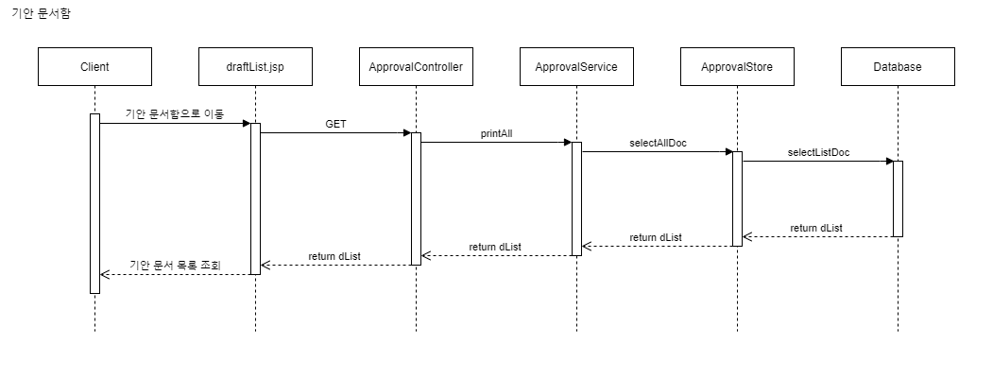
Sequence
Diagram
전자결재
기안 문서함

Slide 4
감사합니다

